Slide 1
Quem é a IECLB?
5
ORIENTAÇÕES
práticas

Slide 2
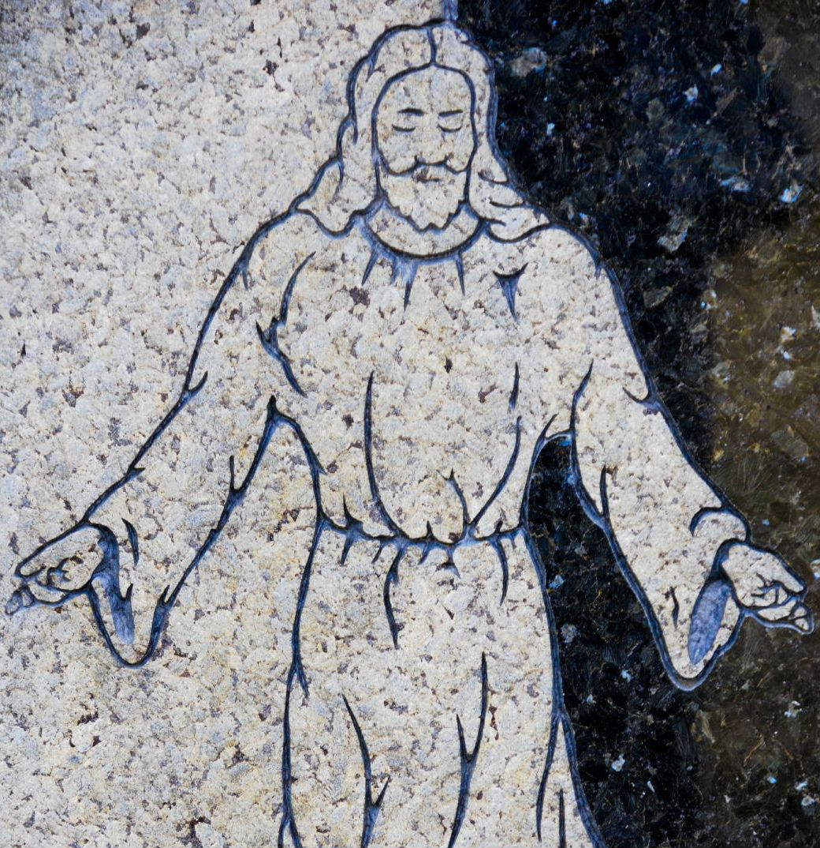
QUE IGREJA
somos?
Notes:
https://www.flickr.com/photos/valeriebb/3282264493/in/photostream/

Slide 3
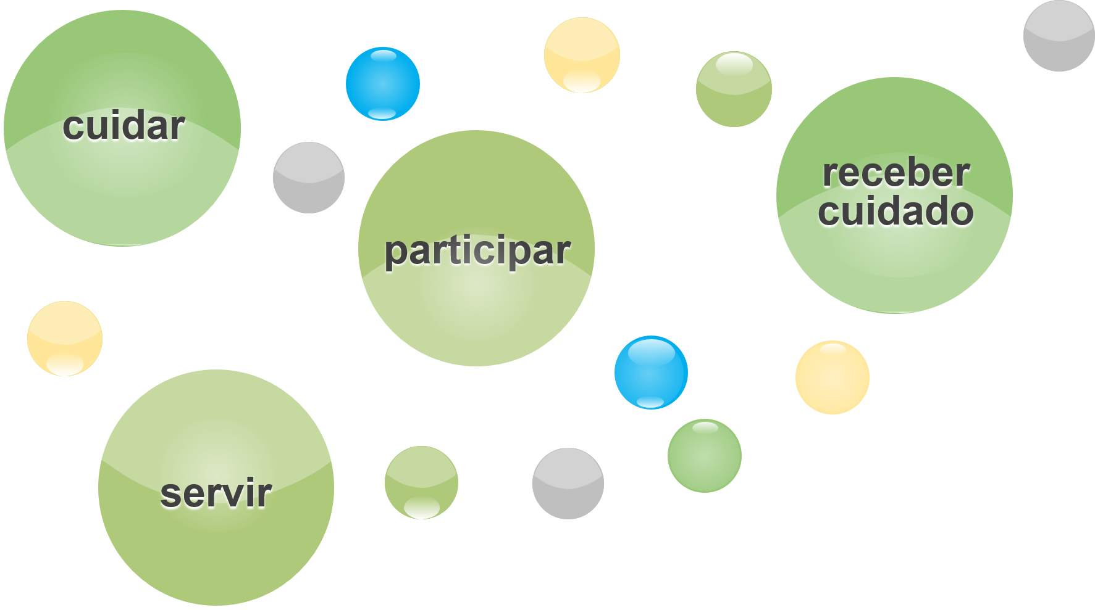
Missão de Deus
O QUE É
ser membro?

Slide 4

O QUE FAZER
para ser membro da IECLB?

Slide 5



QUANTO
custa ser membro?

Slide 6

HÁ DISTINTAS
formas de contribuição?

Slide 7

crente?
luterana?
evangélica?
A IECLB É
uma igreja de crentes?
Notes:
http://cliparts.co/clipart/3595086

Slide 8

A IECLB
proíbe certas coisas?

Slide 9

O que é ensino confirmatório
e confirmação?

Slide 10
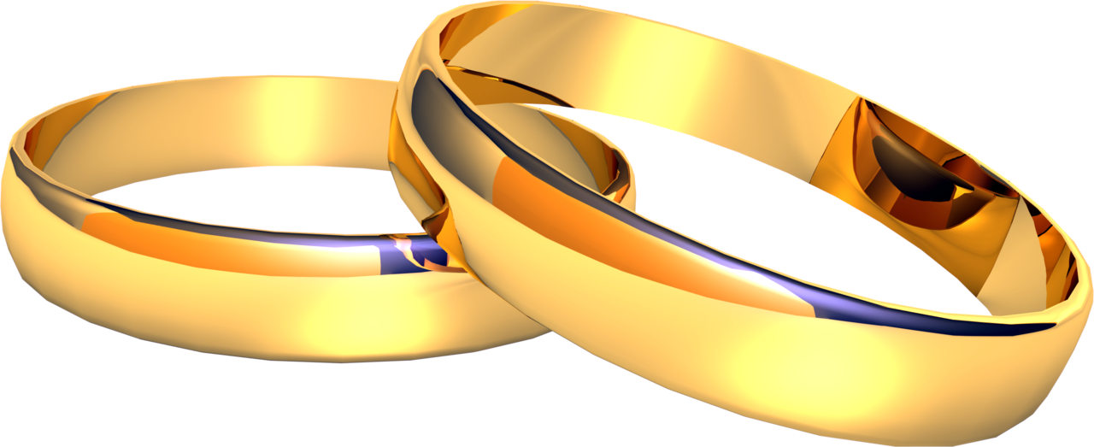
PESSOAS DIVORCIADAS
podem receber bênção matrimonial?
Notes:
https://commons.wikimedia.org/wiki/File:Rings.png

Slide 11
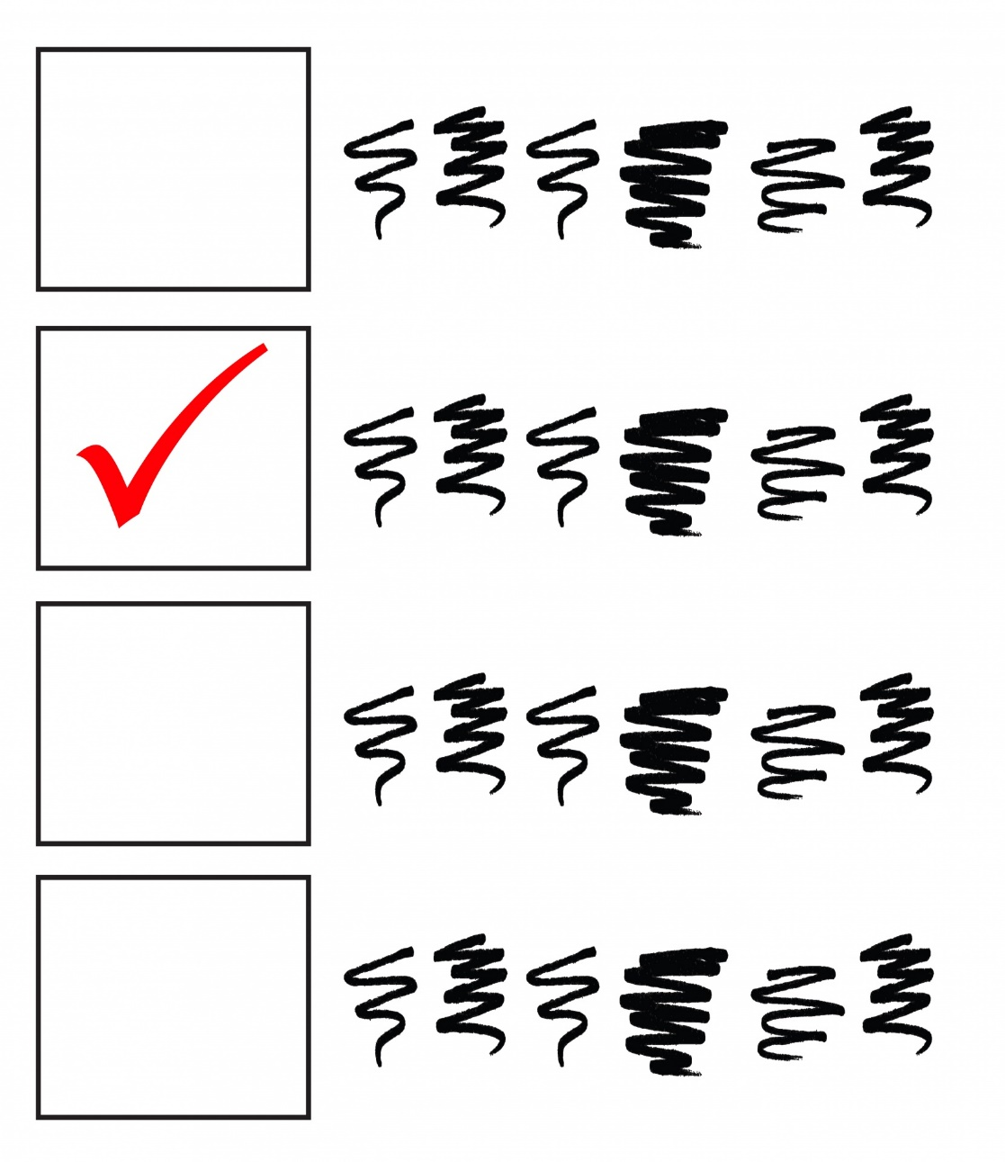
O QUE FAZER
para marcar data de batismo ou bênção matrimonial?
Notes:
http://www.publicdomainpictures.net/view-image.php?image=132154&picture=survey-check-list

Slide 12
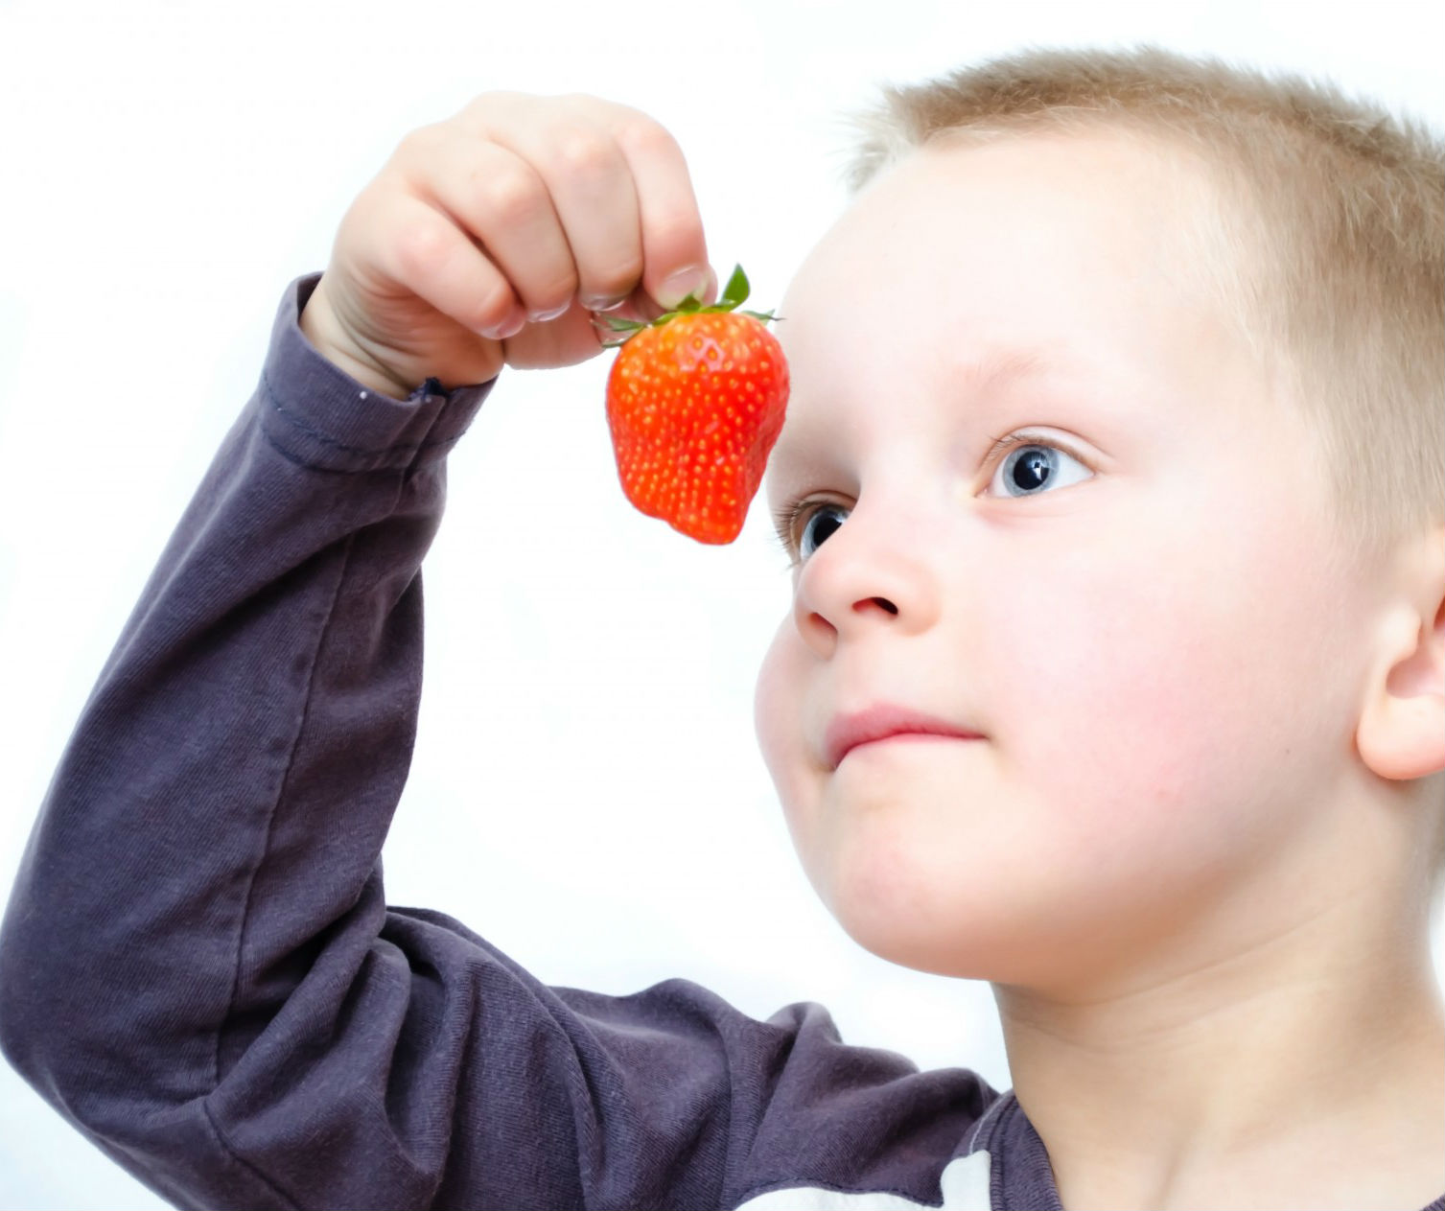
COMO
alimentar a fé?
Notes:
http://www.publicdomainpictures.net/view-image.php?image=39749&picture=crianca-e-morangos

Slide 13

RESPONSABILIDADE
ambiental é um assunto da fé?

Slide 14

O QUE É
ecumenismo?
Notes:
http://wcc-coe.org/wcc/who/wcclogos.html

Slide 15
Produção
Núcleo de Produção e Assessoria da IECLB
npa@ieclb.org.br

